Slide 1
地域発音英語を活用した英語リスニング学習支援システムの設計・開発
神奈川工科大学 情報工学科
学籍番号：1421172 氏名：上村 航平
指導教員：鷹野 孝典 准教授

Slide 2
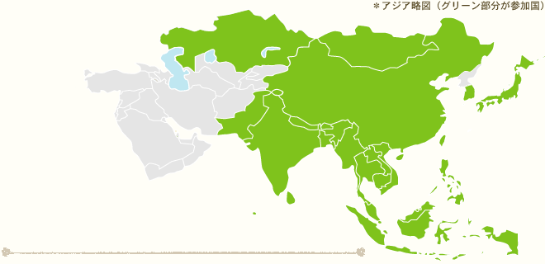


研究背景
大学で実施される海外研修での行き先や
IT企業における提携先として
身近なアジアの国々が重要となりつつある．
アジア諸国の人々が話す英語は，英語圏の人々が話す英語と比べて，発音などに違い（特徴）が現れる．
→人によって聞き取りやすさ，聞き取りづらさが違う.
本研究では，地域独自の発音を 「地域発音」
地域発音で話される英語を 「地域発音英語」
と定義．

Slide 3
関連研究①
【英語音声の聞き取りやすさに関する研究】
［1］「異文化コミュニケーションのための日本人に聞き取りやすい英語音声の研究」 （著者：喜多，収録刊行物：情報処理学会研究報告マルチメディア通信と分散処理（DPS） 2007(91(2007-DPS-132))）
地域発音音声が存在し，その聞き取りやすさが違うことも明記されている．
「2」「会話文と説明文における単語認知の差異とリスニングスピードに関する考察」 （著者：米崎 啓和、 収録刊行物：鳴門英語研究 26, 145-160, 2016-01-31）
「3」「英語の聞き取りに見られる傾向と習熟度に関する一考察」 （著者：數見，収録刊行物：外国語教育フォーラム 8, 91-99, 2014-03）
［4］「日本語話者が考える英語の母音の響きについて」 (著者：野澤， 収録刊行物：言語文化共同研究プロジェクト 2016, 61-72, 2017-05-31) 個々人によって変わる英語の聞き取りやすさは，母音の発音に対するイメージの差が関係している

Slide 4
関連研究②
【E-Learning英語学習】
［1］「聞き取り箇所の正答率集計機能を備えた英語リスニング学習支援システム 」 （著者：栗原 準, 石川 俊明, 上村 航平, 笠井 貴之, 鷹野 孝典）
［2］「英語リスニング指導におけるポーズ挿入と減速の効果についての研究」 （著者：池上，収録刊行物：言語文化研究 35(2), 33-54, 2016-03） 音声スピードの変化よりも，「音声の間にポーズを入れる」方が，英語リスニング能力の不足している学生には効果的である，という考察

Slide 5


現状の英語リスニング学習の問題点
聞き取れない、、
聞き取れる！
学習者の聞き取りやすさを考慮しない音声
？？？？？
！！！！！
♪♪
♪♪
繰り返し学習
英語リスニングに苦手意識がない人
英語リスニングに 苦手意識がある人
繰り返し学習
1.学習意識の低下*
2.学習継続率が下がる
3.リスニング能力が向上しない
*学習意識の低下
→苦手意識の発生や学習意欲の低下
Figure1 英語リスニング学習の問題点

Slide 6
研究課題
こっちのほうが 聞き取りやすい！
聞き取りづらい
ーーー
ーーー
英語リスニングに 苦手意識がある人
聞き取りやすい！
Figure2 研究課題の概要（例）
地域発音英語
学習者によって異なる様々な地域発音英語の「聞き取りやすさ」を算出し，算出結果を用いて学習者に適した音源を推薦することで，英語リスニング学習を支援するシステムは存在していない．

Slide 7

提案システム ‐概要・利点‐
学習者によって異なる「地域発音英語の聞き取りやすさ」を算出し， 算出結果を用いて学習者に適した順番の音声で学習するシステムを提案．
*学習意識の改善
→苦手意識の緩和・学習への動機付け
1.学習意識の改善＊
3.リスニング能力の向上
聞き取れる！ 楽しい！
聞き取りやすい地域の 音声から順に学習
テストの点が上がった！
英語リスニングに 苦手意識がある人
提案システム
2.学習継続率の向上
これなら 続けられる
英語リスニングに 苦手意識がある人
英語リスニングに 苦手意識がある人
Figure3 提案システムの利点

Slide 8
提案システム ‐概要図‐
問題選択
解答の送信
正答率算出機能
穴埋め問題生成機能
学習者
集計結果と解答を格納
推薦情報と共に問題選択を表示
集計結果を送信
学習履歴DB
地域推薦機能
問題表示
問題DB
Figure4 提案システムによる学習の概要図

Slide 9
提案システム ‐正答率算出‐
Step1
ある地域発音音声Sについて，その正答率(x)を算出.
Step2
ある音声Sの地域Cについて，その正答率(cx)を算出.
EX)
問題文章 | 地域発音 音声* | 音声別 正答率
s1 | s1-1 | x1
 | s1-2 | x2
 | s1-3 | x3
 | s1-4 | x4
EX)
問題文章 | 地域発音 音声 | 地域＊ | 地域別正答率
s1 | s1-1 | c1 | cx1= (x1+x2)/2
 | s1-2
 | s1-3 | c2 | cx2= (x3+x4)/2
 | s1-4
*s1-1～s1-4の音声は別々の人から収集
*EX)C1=日本，C2=タイ
Step3
すべての問題について，その地域別正答率(cx)を算出．
EX)
ランキング | 地域 | 正答率(cx)
1位 | c1 | 80%
2位 | c2 | 70%
正答率が高い
＝学習者にとって聞き取りやすい
・
・

Slide 10
提案システム ‐地域推薦‐
算出した地域別正答率(cx)から，以下のように学習者に適した地域を推薦．
ランキング | 地域 | 正答率(cx)
1位 | c1 | 80%
2位 | c2 | 70%
1.学習意識の改善
算出した地域別正答率（聞き取りやすさ）の高い順に地域を推薦
聞き取れる！ 楽しい！
・
・
正答率(cx)が一定以上になった地域を判定
→判定された地域は推薦から除外
2.学習継続率の向上
ランキング | 地域 | 正答率(cx)
1位 | c1 | 95％
2位 | c2 | 70%
これなら 続けられる！
システムを利用し継続して学習
・
・
3.リスニング力の向上
Figure5 提案システムによる地域の推薦

Slide 11
実験

Slide 12

実験目的
提案システムを用いた学習方法 （聞き取りやすい音声の順序で学習する方法）とべースラインとなるシステムによる学習方法（音源の聞き取りやすさを考慮しない順序で学習する方法）とでの，学習状況や学習意識の変化を比較することにより，提案システムの有用性を検証する．
英語リスニング能力の向上（変化）
提案システム
提案システム
UP大
ベースラインシステム
ベースラインシステム
UP小
被験者
Figure6 提案システムによって期待される効果

Slide 13
実験環境 -音源と問題の種類-
使用する音源と地域一覧
表１ 実験で用いる英文情報とソース
英文番号 | タイトル | ソース | 時間 | 英単語数
1 | 『香港少年』，間もなく開園！ | TOEICテストPart3&4鬼の変速リスニング | 約40s | 100
2 | 「夏の野外フェスや！」 | TOEICテストPart3&4鬼の変速リスニング | 約50s | 124
3 | 「工場へようこそ！」 | TOEICテストPart3&4鬼の変速リスニング | 約45ｓ | 119
4 | 「エアコンが壊れた！」 | TOEICテストPart3&5鬼の変速リスニング | 約38s | 105
5 | 「ダータベイスバカップ」 | TOEICテストPart3&6鬼の変速リスニング | 約34s | 104
表2 1英文ごとの音声数
表3 音声の総数
表4 現状の音源数
地域 | 女性 | 男性
日本 | 2 | 2
タイ | 2 | 2
ベトナム | 2 | 2
インドネシア | 2 | 2
シンガポール | 2 | 2
合計 | 20(女性:10 男:10)
地域 | 女性 | 男性 | 合計
日本 | 10 | 10 | 20
タイ | 10 | 10 | 20
ベトナム | 10 | 10 | 20
インドネ | 10 | 10 | 20
シンガ | 10 | 10 | 20
合計 | 50 | 50 | 100
地域 | 女性 | 男性 | 合計
日本 | 10 | 1 | 11
タイ | 2 | 0 | 2
ベトナム | 0 | 1 | 1
インドネ | 13 | 11 | 24
シンガ | 0 | 1 | 1
合計 | 25 | 14 | 39

Slide 14
実験環境 -テスト問題と被験者-
テスト問題
被験者データ
表5 テストに使用する問題一覧
英文番号 | タイトル | ソース | 時間 | 英単語数
1 | イケてる管理職セミナー | TOEICテストPart3&4鬼の変速リスニング | 約45ｓ | 125
2 | 「ビーバーカーソーへようこそ」 | TOEICテストPart3&4鬼の変速リスニング | 約42s | 113
3 | 「大家さん、ちょっと待って」 | TOEICテストPart3&4鬼の変速リスニング | 約37ｓ | 120
表6 被験者一覧
被験者
職種 | 出身国 | 人数 | 留学経験あり | 留学経験なし
学生 | 日本 | 20 | ？人 | ？人
学生 | タイ | 10 | ？人 | ？人
学生 | インドネシア | 10 | ？人 | ？人
学生 | ベトナム | 10 | ？人 | ？人
学生 | シンガポール | 10 | ？人 | ？人

Slide 15
実験環境 -アンケート-
アンケート内容
学習前
英語リスニング学習したことがあるか？
英語リスニングは好きか？
英語リスニングに対して苦手意識があるか？
英語リスニングに対して興味があるか/楽しいか？
学習後
①で苦手意識があったと答えた人→このシステムによる学習では， 苦手意識は改善したか？
②で英語学習に興味がないと答えた人→このステムによる学習では， 英語リスニングに興味が湧く/英語リスニングが楽しいと思えたか？
このシステムを用いて，継続して学習したいと思うか？
音源によって聞き取りやすさに差を感じたか？

Slide 16

実験システム -ベースライン-
ランダムな（学習者の聞き取りやすさを考慮しない）順番で学習
音源
→集めた5か国分音声＋音声ソースの音源からランダム
音声をランダムに問題提供
従来方式
ランダムな音声の順番で学習
正答率を算出
解答
被験者
Figre7 従来方式の概要図

Slide 17
実験システム -提案システム-
学習者が聞き取りやすい地域発音英語の順番で学習
音源
→集めた5か国分の音声
聞き取りやすい地域を推薦
提案方式
聞き取りやすい 地域発音から学習
正答率を算出
解答
被験者
Figre8 提案方式の概要図

Slide 18
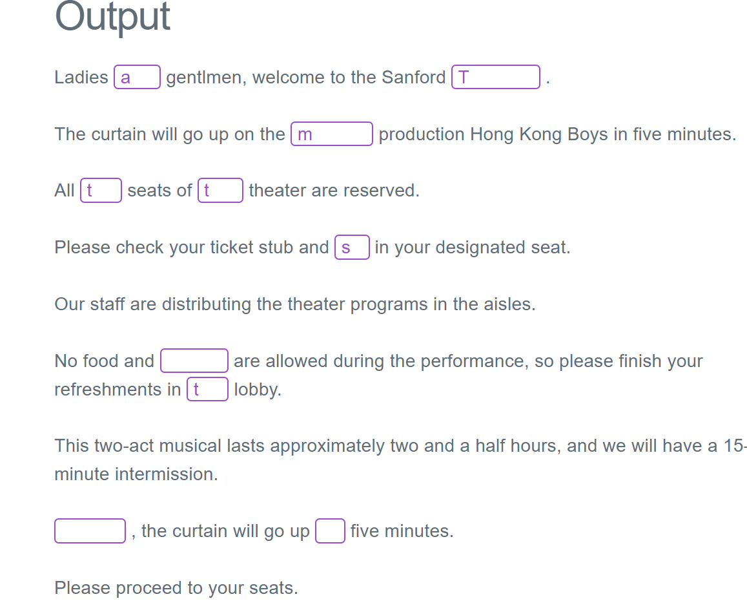
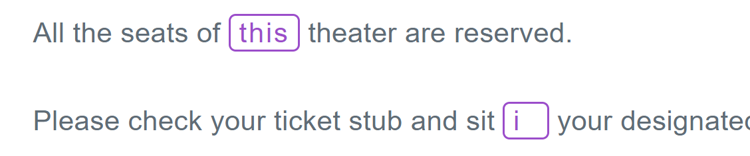
実験システム ‐穴埋め問題生成機能-
DBに登録された英文から，指定単語数分の穴埋めを持つ リスニング用の英文を生成する機能
Ex)穴埋め個数が10個の場合
空欄箇所をクリック→ 空欄箇所の単語を表示
DBに単語が登録
Ex)
聞き取れなかった空欄箇所をクリック
正答率算出へ

Slide 19
実験方法
以下の点を，ベースラインシステムによる実験結果①と提案システムによる実験結果②とで比較し，②が①を上回ることで，提案システムの有用性を示す．
学習継続率
英語リスニング能力の向上度合い
学習意識の変化
Notes:
実力テストの正答率
学習継続率
学習意識の変化

Slide 20
実験手順 -学習継続率-
実施期間
5～7日（1システムごと，合計で10～14日）
学習に使用する問題数
ベースライン：10～20問
提案システム：10～20問（1地域５～7問，上位3地域）
実験内容
指定問題数を，5～7日間で解くように指示し，実際にどれくらいの日数で完了するか，また1日どれくらいの問題を解くことができたかを，それぞれのシステムで比較する．

Slide 21


実験手順 -学習継続率-
ベースラインシステムによる学習
ベースラインシステム
実験結果 （ベースライン）
解答（1日何問か，合計何問か）
実験結果を比較
被験者
提案システム
実験結果 （提案システム）
提案システムによる学習
Figure11 実験の流れ図②

Slide 22
実験手順 -リスニング能力-
実施期間
１～２日（ベースライン1日・提案システム1日）
学習とテストに使用する問題数
ベースライン：10～20問
提案システム：10～20問（1地域５～7問，上位3地域）
テスト：3問～
実験内容
提案システムによる学習後に実施するテストの正答率と， ベースラインシステムによる学習後に実施するテストの正答率を比較する．

Slide 23

実験手順 -リスニング能力-
①ベースラインのシステムによる学習
②テスト実施（1回目）
ベースラインシステム
③提案システムによる学習
④テスト実施（2回目）
被験者
提案システム
⑤テストの正答率を比較
Figure9 実験の流れ図①

Slide 24
実験手順 -リスニング能力-
テスト問題の実施方法
音源
ソース（TOIEC鬼の変速リスニング）の音源を使用
提案システム
正答率の平均 ＝テスト結果
被験者
テスト問題（3問~）を提供 （空欄数と空欄箇所固定）
Figure10 テスト実施の流れ図

Slide 25
実験手順 -学習意識の変化-
実施期間
上記二つの実験の前後
実験開始前（内容：学習前） ベースラインシステムによる学習後（内容：学習後） 提案システムによる学習後（内容：学習後）の3回
アンケート数
８個（内容の詳細は実験環境に記載）
実験内容
上記二つの実験の前後に，学習者の学習意識の変化に関するアンケートを実施し，提案システムによる学習と，ベースラインシステムによる 学習とで，学習意識が変化（改善）したかどうかを調査，比較する．

Slide 26
今後のスケジュール
実際の学習環境での活用実験による提案方式の評価．
10・11月予定
論文執筆．
12月・1月予定
地域発音英語音声の収集←早急に進める.
随時収集を進めていく．
(音声録音システムの機能拡張ができ次第、遠隔での収集も）

Slide 27
現在の進捗
【実装中】
正答率が高い地域を推薦する機能
問題の空欄箇所を固定する機能
【音声収集】
現状 予定
地域 | 女性 | 男性 | 合計
日本 | 10 | 1 | 11
タイ | 2 | 0 | 2
ベトナム | 0 | 1 | 1
インドネシア | 13 | 11 | 24
シンガポール | 0 | 1 | 1
合計 | 25 | 14 | 39
地域 | 女性 | 男性 | 合計
日本 | 10 | 10 | 20
タイ | 10 | 10 | 20
ベトナム | 10 | 10 | 20
インドネ | 10 | 10 | 20
シンガ | 10 | 10 | 20
合計 | 50 | 50 | 100

Slide 28
実験⑤ -実験方法-
ベースラインシステムによる学習実施後に行う， テストの正答率の変化①と提案システムによる学習実施後に行うテストの正答率の変化②を比較し，②の正答率の変化が①のそれを上回ることで，提案システムの有用性を示す．
従来システムによる学習実施時における学習継続率③と，
提案システムによる学習実施時における学習継続率④を比較し，
④の結果が③のそれを上回ることで，提案システムの有用性を示す.
提案システムを用いた学習による，学習者の学習意識の変化（英語学習への動機付けや，苦手意識の改善等）をアンケートによって 明らかにすることにより，提案システムの有用性を示す．
Notes:
実力テストの正答率
学習継続率
学習意識の変化

Slide 29
本研究のアプローチ
英語リスニング問題の音源に，地域発音による英語音声を用いる．
英語リスニング問題の難易度設定における指標に，地域発音英語の音声の聞き取りやすさ，聞き取りづらさを用いる．
既存の指標
新しい指標
EX)
難易度＼変更点 | 空欄個数 | 音声スピード | 問題の種類 | 音声の種類
初級 | 5~10個 | ゆっくり | 短文 | 聞き取り容易
中級 | 10~15個 | 普通 | 短い会話 | 聞き取り普通
上級 | 15~20個 | 速い | 長文 | 聞き取り難解
地域発音英語の特徴を学習することができる．
学習者の学習意欲を維持できる状態で学習を進めることができる．

Slide 30
研究課題
重要となりつつあるアジア諸国でも通じる実践的な英語力を身につけるために，地域発音英語を学習することが必要．
→通常の英語リスニング学習では，欧米英語による音源が用いられていることが多い．
学習意欲持続のため，学習者に応じて適切な難易度の問題*を提供することが必要．
→既存の手法では，音声の聞き取りやすさに関する指標を用いたものは少ない．
*本研究における「問題の難易度」とは，問題の内容や音声スピードといった指標を変化させることによる難易度の事を指す．
♪♪

Slide 31
提案方式 -学習履歴‐
集計する学習履歴のデータ一覧
単語別解答履歴 | 誤答した空欄個数 | 誤答単語 | 誤答単語ごとの数
正答率 | 音声別正答率 | 地域別正答率 | ランキング
学習頻度 | 連続学習時間 | 学習者ごとのログイン日数 |  | 解答時間
31

Slide 32
提案方式 ‐難易度変更機能‐
学習履歴の地域別正答率(cx)から，以下のように問題の難易度を変更．
意欲持続型変更方式
地域別正答率(cx)のランキングが高い地域の音声から学習する．
その地域別正答率(cx)が一定以上になったら，修学したとみなして 次にcxの高い地域の音声を学習する．
2を繰り返す．
チャレンジ型変更方式
地域別正答率(cx)が一定以下の地域をリストアップする．
リストアップされた地域の音声をランダムに学習する．
正答率(cx)が一定以上になった地域は，リストから外していく．
２→３を繰り返す．
Notes:
（Ex：ある地域c1の地域別正答率cx1が80％→95％以上になったら 次に高かった地域c2の地域音声正答率cx2が70％→95％になるまでc2の音源を学習する．）

Slide 33

モデル化①
特徴単語分析
音声別解答履歴から
①誤答率or正答率が高い単語（特徴単語）を抽出，分類.
別の音声でも抽出される単語→英語として聞き取りが苦手な単語.
この音声にのみ抽出される単語→その地域発音英語の特徴がでる単語.
→それぞれに判定し，分類する.
聞き取り苦手単語
特徴単語
提案システム
解答
分類
特徴単語を抽出
++
音声別特徴単語

Slide 34
モデル化②
特徴単語分析
② ①で分類した音声別特徴単語同士に特徴が無いか分析.
単語同士の共通点の有無→あればそれが特徴.
→特徴を抽出していく.
音声別特徴単語
音声別特徴単語
音声別特徴単語
特徴単語同士の共通点をさらに抽出
Ex)文字数，同じ文字，アクセント，リンキング・・・

Slide 35
穴埋め問題生成機能
問題はディクテーション型式の空欄補助(穴埋め問題).
問題に難易度を設定し，難易度ごとに以下の表のように問題を変化.
難易度＼変更点 | 空欄個数 | 音声スピード | 問題の種類
初級 | 5~10個 | ゆっくり | 短文
中級 | 10~15個 | 普通 | 短い会話
上級 | 15~20個 | 速い | 長文
Notes:
ログを取りやすくするため

Slide 36


提案システム概要図
①地域発音英語の選択
地域発音英語音声DB
英文DB
穴埋め問題生成機能
ユーザーレベル 判定機能
②穴埋め問題の提示
音声の再生
学習履歴集計機能
⑤学習履歴の送信
学習者
③解答の送信
④解答を学習履歴 DBに格納
学習履歴DB
学習履歴、
学習者データの取得
管理機能（LMS）
管理者(教員，指導者)
・問題文、音声の管理
・学習者の管理
・学習履歴の管理
問題、音声の登録

Slide 37
提案方式による学習の対象
提案方式による学習の利用方法
遠隔 | 対面 | 両方
△ | 〇 | ◎
提案方式の学習方法
一人 | 複数人 | 両方
△ | 〇 | ◎
対面の複数人で行う学習を想定．
Notes:
指導者がついていること，一緒に学習する人が居ることも学習意欲の向上に繋がると考えた。

Slide 38

Improvement of weak consciousness
I can hear! pleasant!
Learning from easy-to-hear speech
People who are not good at English listening
Acquisition of the ability to listen to English of characteristic pronunciation
♪♪
I got to hear it!
Local pronunciation English
Peple who are studying English listening
Learning from difficulty to hear speech

Slide 39
英語リスニング学習者それぞれに適した学習コンテンツを提供することで、英語学習への動機付けや、リスニング能力の向上に繋がる．
しかし、、、
特定の発音に対する慣れ
ーーー
ーーー
聞き取れない時もあるな、、、
アジア諸国でも通じる実践的な英語リスニング力を獲得
聞き取れるようになってきた！
英語リスニングを修学している人
聞き取りづらかった音声を学習
あまり慣れ親しんでいない発音(地域発音)による音声
英語リスニングを 修学している人

Slide 40


音声収集
学習者のレベルの把握が困難
♪地域発音英語♪
どこが聞き取れていないのかわからない
？？？？？
録音
♪♪
学習者のレベルの把握が容易に
ここが聞き取れていないのか！
指導者
問題DBに音声を格納
計測した聞き取りやすさの数値

Slide 41
被験者
解答
苦手克服型学習方式
学習者が聞き取りやすい音声の地域を推薦
ランキング | 地域 | 正答率(cx)
1位 | c1 | 80%
2位 | c2 | 70%
提案システム
被験者
解答
※正答率(cx)が一定以上になった地域は判定して除外
聞き取りやすさランキングの上位3地域まで繰り返す.
推薦された地域発音英語の音声で学習（1地域3～4問， 全部で10問～）
地域発音学習方式
正答率(cx)が一定以上に なった地域を判定
・
・
・
・
EX)
？？位 | C5 | 30%
？？位 | C6 | 25%
？？位 | C7 | 20%
♪♪
？？位 | C5 | 50%
？？位 | C6 | 25%
？？位 | C7 | 20%
正答率が一定以下の 地域リストを推薦
(判定を受けたら再度リストアップする)
推薦されたリスト内の 地域発音英語を学習

Slide 42
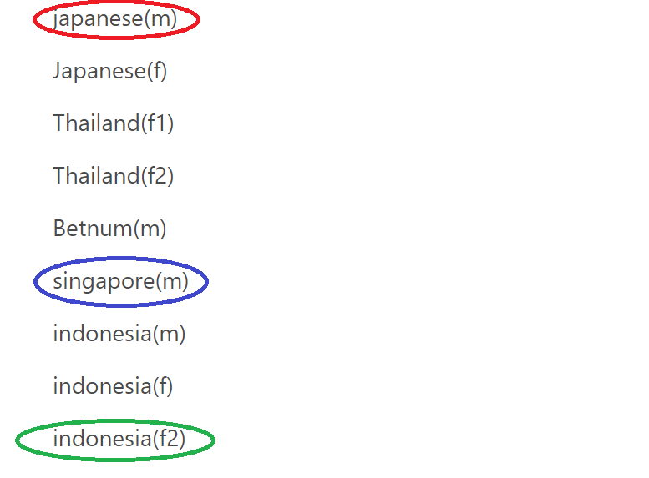
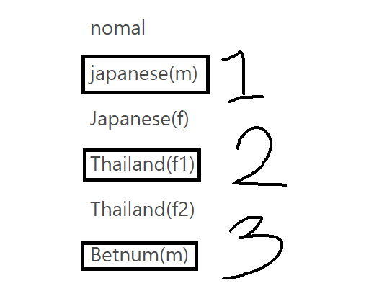
①従来方式による学習
②テスト実施（1回目）
従来システム
被験者
③提案システムによる学習
④テスト実施（2回目）
提案システム
⑤アンケート実施
Ex)地域推薦の例
OR

